Slide 1
Προσαρμοσμένη κινητική δραστηριότητα
Ανοικτά Ακαδημαϊκά Μαθήματα στο ΤΕΙ Αθήνας
Ενότητα 11: Επιληψία και Προσαρμοσμένη Κινητική Δραστηριότητα
Γραμματοπούλου Ειρήνη, Αναπληρώτρια Καθηγήτρια
Τμήμα Φυσικοθεραπείας
Το περιεχόμενο του μαθήματος διατίθεται με άδεια Creative Commons εκτός και αν αναφέρεται διαφορετικά | Το έργο υλοποιείται στο πλαίσιο του Επιχειρησιακού Προγράμματος «Εκπαίδευση και Δια Βίου Μάθηση» και συγχρηματοδοτείται από την Ευρωπαϊκή Ένωση (Ευρωπαϊκό Κοινωνικό Ταμείο) και από εθνικούς πόρους.

Slide 2
Επιληψία και προσαρμοσμένη κινητική δραστηριότητα
imagesbuddy.com
Λέξεις κλειδιά: Επιληψία, Σπασμοί, Φυσική δραστηριότητα, Αθλητισμός

Slide 3
Περιεχόμενα (1 από 2)
Ορισμοί
Συμπτώματα επιληπτικών κρίσεων
Επιδημιολογία
Αιτιολογία
Εκλυτικοί παράγοντες
Ταξινόμηση επιληπτικών κρίσεων
Διαγνωστικά μέσα
Πρώτες βοήθειες
Επιπτώσεις της επιληψίας στο σχολείο και την οικογένεια
Φυσική δραστηριότητα στην επιληψία

Slide 4
Περιεχόμενα (2 από 2)
Η επίδραση της άσκησης στις επιληπτικές κρίσεις και στο ΕΕG
Είδος, ένταση, διάρκεια, συχνότητα άσκησης στην Επιληψία
Αθλήματα στην επιληψία
Ψυχολογικά Οφέλη της άσκησης στην επιληψία
Γενικά οφέλη από τη συμμετοχή σε Φ.Δ. των ασθενών με επιληψία
Σύνδεσμοι
Προτεινόμενη βιβλιογραφία

Slide 5
Ορισμοί (1 από 2)
Επιληπτική κρίση: είναι η εμφάνιση σημείων και/ή συμπτωμάτων που οφείλονται σε μια μη φυσιολογική υπερβολική ή σύγχρονη νευρωνική δραστηριότητα (Fisher et al., 2005)
Η επιληπτική κατάσταση (status epilepticus) αφορά σε
παρατεταμένες ή επαναλαμβανόμενες κρίσεις (Berkovic & Crompton, 2010)

Slide 6
Ορισμοί (2 από 2)
Με βάση τον ορισμό της Διεθνούς Επιτροπής Επιληψίας (International League Against Epilepsy - ILAE) το 2005, ως επιληψία ορίζεται η κατάσταση η οποία πληροί και τις τρεις παρακάτω προϋποθέσεις:
α) ιστορικό ενός τουλάχιστον επεισοδίου σπασμών
β) υπάρχουσα διαταραχή της εγκεφαλικής λειτουργίας που προδιαθέτει για μελλοντική επανεμφάνιση σπασμών
γ) συνυπάρχουσες νευροβιολογικές, γνωστικές, ψυχολογικές και κοινωνικές επιπτώσεις στον ασθενή
(Fisher et al., 2005)

Slide 7
Συμπτώματα επιληπτικής κρίσης
Η εκδήλωση της κρίσης εξαρτάται από την εντόπιση της έναρξης στον εγκέφαλο, την ωριμότητα του εγκεφάλου, τον κύκλο ύπνου-εγρήγορσης, τα φάρμακα κ.α.
Οι κρίσεις μπορεί να επηρεάσουν τουλάχιστον έναν από τους παρακάτω παράγοντες:
Κινητική λειτουργία
Αισθητική λειτουργία
Λειτουργία του αυτόνομου νευρικού συστήματος
Συναισθηματική κατάσταση
Μνήμη
Αναγνώριση/Συμπεριφορά
(Τζέτζη, 2011)

Slide 8
Επιδημιολογία
Η επιληψία εντοπίζεται στο 2% του πληθυσμού
Προσβάλει ανθρώπους σε όλες τις ηλικίες
Η επίπτωσή της είναι μεγαλύτερη στα παιδιά (ηλικίας κάτω των 10 ετών) και στα ηλικιωμένα άτομα (άνω των 70 ετών), ενώ οι έφηβοι και οι ενήλικες προσβάλλονται σπανιότερα
Το ποσοστό θνησιμότητας στους επιληπτικούς ασθενείς είναι 2 έως 3 φορές υψηλότερο από αυτό του γενικού πληθυσμού
(Forsgren et al., 2005; Beaussart & Beaussart , 2009)

Slide 9
Αιτιολογία
1. Πρωτοπαθής ή Ιδιοπαθής
Όταν δεν υπάρχει συγκεκριμένη αιτιολογία
2. Δευτεροπαθής
Όγκοι εγκεφάλου
Τραυματισμοί κεφαλής
Υπογλυκαιμία
Λοιμώδεις νόσοι
Τοξικοί παράγοντες
Φαρμακευτικοί παράγοντες
Εμπύρετες λοιμώξεις
(Λογοθέτης & Μυλωνά, 2004)

Slide 10
Εκλυτικοί παράγοντες επιληπτικών κρίσεων
Στέρηση ύπνου
Στέρηση αλκοόλης
Υπερβολική λήψη αλκοόλης
Υπερβολική κούραση
Πυρετός, ηλίαση
Υπεραερισμός (υποκαπνία, αλκάλωση)
Φάρμακα (ινσουλίνη, αντικαταθλιπτικά)
Έμμηνος ρύση (Παντελιάδης 2004)

Slide 11
Ταξινόμηση επιληπτικών κρίσεων
Α. Εστιακές (μερικές επιληψίες)
1. Απλές εστιακές κρίσεις (χωρίς διαταραχή συνείδησης)
1.1. Με κινητικά συμπτώματα
1.2. Mε σωματοαισθητικά συμπτώματα
1.3. Με συμπτώματα από το αυτόνομο
1.4. Με ψυχικά συμπτώματα
2. Σύνθετες εστιακές κρίσεις (με διαταραχή συνείδησης)
2.1. Απλές εστιακές κρίσεις που μεταπίπτουν σε κρίσεις με διαταραχή της συνείδησης
2.2. Κρίσεις με διαταραχή της συνείδησης από την αρχή
3. Εστιακές που εξελίσσονται δευτεροπαθώς σε γενικευμένες
(Παντελιάδης, 2004)

Slide 12
Ταξινόμηση επιληπτικών κρίσεων
Β. Γενικευμένες επιληψίες
1.1. Τυπικές αφαιρέσεις
1.2. Άτυπες αφαιρέσεις
2. Τονικοί, κλονικοί, τονικοκλονικοί σπασμοί (grand mal)
3. Αμφοτερόπλευρη μυοκλονική επιληψία
4. Μυοκλονική–αστατική επιληψία (ατονικοί σπασμοί)
Γ. Αταξινόμητες επιληψίες
(Παντελιάδης, 2004)

Slide 13
Αφαιρέσεις ή ελάσσων επιληψία (PETIT MAL)
Γενικευμένη κρίση που εντοπίζεται σε ολόκληρο τον εγκέφαλο, συνηθέστερη σε παιδιά
Το άτομο χάνει τις αισθήσεις του γι’ αυτά που συμβαίνουν γύρω του, σπάνια πέφτει κάτω
Κοιτάζει με αφηρημένο κενό βλέμμα με πιθανή στροφή των βολβών των ματιών ή παίξιμο των βλεφάρων
Οι κρίσεις αφαίρεσης αρχίζουν ξαφνικά, διαρκούν λίγα δευτερόλεπτα, σταματούν ξαφνικά και το άτομο συνεχίζει να κάνει αυτό που έκανε πριν
Μπορεί να συμβούν αρκετές φορές την ημέρα προκαλόντας πολλές δυσκολίες στη μάθηση
(Fisher et al., 2005)

Slide 14
Μυοκλονικοί σπασμοί
Είναι ξαφνικοί ανεξέλεγκτοι σπασμοί των μυών
Συμβαίνουν λίγο μετά το περπάτημα ή πριν τον ύπνο, όταν το άτομο είναι κουρασμένο
Πολύ σύντομη, σχεδόν απαρατήρητη απώλεια αισθήσεων
(Fisher et al., 2005)

Slide 15
Τονικοκλονικές κρίσεις ή μείζων επιληψία (GRAND MAL)
Είναι γενικευμένες κρίσεις σε ολόκληρο τον εγκέφαλο
Μπορεί να προηγηθεί η αίσθηση ντεζαβού (κάτι που έχει ξανασυμβεί), περίεργη αίσθηση στο στομάχι ή περίεργη γεύση ή μυρωδιά, ακριβώς πριν αρχίσει η κρίση
Κατά τη διάρκεια της κρίσης το σώμα παθαίνει ακαμψία και πέφτει κάτω (τονική φάση)
Στη συνέχεια, αρχίζουν σπασμοί τα άκρα με δυνατές, συμμετρικές και ρυθμικές κινήσεις (κλονική φάση)
Πιθανώς προκληθεί σιελόρροια, κυάνωση στο πρόσωπο, απώλεια ελέγχου της ούρησης/αφόδευσης, εμετός ή τραυματισμός λόγω της πτώσης
Η κρίση συνήθως σταματά μετά από λίγα λεπτά
Το άτομο αισθάνεται σύγχυση, ζάλη ή πονοκέφαλο και θέλει να κοιμηθεί
(Fisher et al., 2005)

Slide 16
Διαγνωστικά μέσα
Ιστορικό
Νευρολογική εξέταση, φυσική εξέταση
ΗΕΓφημα
Μαγνητική εγκεφάλου
(Παντελιάδης 2004)

Slide 17
Πρώτες βοήθειες (1 από 4)
Κατά την έναρξη της κρίσης:
Μην προσπαθείτε να σταματήσετε την κρίση
Μη βάζετε τίποτα στο στόμα του ατόμου
Μην προσπαθείτε να μετακινήσετε το άτομο απ’ τη θέση του
(Epilepsy Australia, 2004; Αγγελοπούλου- Σακαντάμη, 2004)

Slide 18
Πρώτες βοήθειες (2 από 4)
Κατά τη διάρκεια της κρίσης:
Μην τοποθετείτε αντικείμενα ή δάχτυλα μέσα στο στόμα
Μην προχωρήσετε σε διάνοιξη του στόματος [κίνδυνος τραυματισμού υπερώας, προώθηση σπασμένων δοντιών προς τον λάρυγγα (κίνδυνος εισρόφησης), τραυματισμού των δακτύλων (κίνδυνος μετάδοσης νόσων όπως ηπατίτιδας κ.α.)]
Προστασία της κεφαλής σε πλάγια θέση, με ελαφρά κλίση προς τα κάτω για την αποφυγή εισρόφηση εμεσμάτων
(Epilepsy Australia, 2004; Αγγελοπούλου- Σακαντάμη, 2004)

Slide 19
Πρώτες βοήθειες (3 από 4)
Μόλις σταματήσουν οι σπασμοί:
Καθαρίζεται η στοματική κοιλότητα από τις εκκρίσεις και τα εμέσματα και διατηρείται το κεφάλι σε θέση υπερέκτασης του αυχένα, για διευκόλυνση της αναπνοής
Ελέγχονται τα ζωτικά σημεία (καρδιακή και αναπνευστική λειτουργία) καθώς και πιθανή ύπαρξη τραυματισμών από την πτώση
Ενημερώνονται οι γονείς του παιδιού και ο θεράπων ιατρός
(Epilepsy Australia, 2004; Αγγελοπούλου- Σακαντάμη, 2004)

Slide 20
Πρώτες βοήθειες (4 από 4)
Ο άρρωστος διακομίζεται στο Νοσοκομείο μόνο
Αν διαγνωστούν τραυματισμοί στο κεφάλι
Αν παρουσιαστούν διαταραχές στην αναπνευστική ή καρδιακή λειτουργία
Αν παρατείνεται η επιληπτική κατάσταση ή επαναλαμβάνονται οι κρίσεις
Αν πρόκειται για το πρώτο επεισόδιο σπασμών
(Epilepsy Australia, 2004; Αγγελοπούλου- Σακαντάμη, 2004)

Slide 21
Αντιμετώπιση πυρετικών σπασμών
να χορηγείται αντιπυρετικό υπόθετο στο παιδί
να αφαιρούνται τα ρούχα
να γίνεται χλιαρό μπάνιο για την γρήγορη πτώση του πυρετού ή
να τυλίγεται το σώμα με υγρές περιτυλίξεις
(Αγγελοπούλου- Σακαντάμη, 2004)

Slide 22
Επιπτώσεις της επιληψίας στο σχολείο
Το 80% των παιδιών με επιληψία έχουν φυσιολογικό δείκτη νοημοσύνης και μπορούν να φοιτήσουν σε γενικό σχολείο
Το 20-25% των παιδιών αυτών παρουσιάζουν κρίσεις επιληψίας και στο σχολείο
Το 40% των παιδιών με επιληψία και φυσιολογική νοημοσύνη επαναλαμβάνουν μία σχολική χρονιά
(Αγγελοπούλου- Σακαντάμη, 2004; Παντελιάδης, 2003)

Slide 23
Επιπτώσεις της επιληψίας στην οικογένεια
Σημαντικές δυσκολίες στην αποδοχή της διάγνωσης
Υπερβολικός φόβος για την υγεία και το μέλλον του παιδιού
Άσκοποι και υπερβολικοί περιορισμοί στις δραστηριότητες του παιδιού
Υπερβολικό άγχος για μια ασθένεια που είναι ιάσιμη στις περισσότερες περιπτώσεις
(Παντελιάδης, 2003)

Slide 24
Αντιμετώπιση
1. Φαρμακευτική θεραπεία
Πλήρης ίαση στο 70% των περιπτώσεων
Ελαττώνει κατά 20% τη συχνότητα/ ένταση των σπασμών (Hauser et al., 1993).
2. Κετογόνος δίαιτα
50% μείωση του αριθμού των κρίσεων (Schachter, 2003).
3. Χειρουργική θεραπεία
Στο 50 - 70% των ασθενών σταματούν οι κρίσεις (Hauser et al., 1993).
4. Ερεθισμός Πνευμονογαστρικού Νεύρου
Mειώνει τις κρίσεις από 50 έως 63% σε παιδιά με φαρμακοανθεκτική επιληψία και σπάνια οδηγεί σε πλήρη έλεγχο της επιληψίας (Stem, 2009)
5. Φυσική δραστηριότητα
Η άσκηση μέτριας έντασης είναι η ενδεδειγμένη για τα άτομα με επιληψία (Gregory et al., 2004).

Slide 25
Επιληψία και Φυσική Δραστηριότητα
Τα άτομα με επιληψία δεν συμμετέχουν σε φυσικές δραστηριότητες και σε αθλήματα εξαιτίας το φόβου για πρόκληση κρίσεων (Arida et al., 2008)
Οι ασθενείς με επιληψία είναι κινητικά αδρανείς, αργοί στην κίνηση, στη σκέψη και στην επικοινωνία λόγω της επιληψίας, των παρενεργειών των φαρμάκων τους και της έλλειψης φυσικής δραστηριότητας. (Lennox & Lennox, 1960)
Τα άτομα με επιληψία είναι λιγότερα ενεργά συγκριτικά με το γενικό πληθυσμό, παρόλη την μεταστροφή πλέον των ιατρικών υποδείξεων για συμμετοχή σε Φ.Δ. (Arida et al., 2008)
Η συνέπεια της αδράνειας αυτής είναι ο αυξημένος δείκτης μάζας σώματος, η μειωμένη αερόβια ικανότητα, η μειωμένη αυτο-εκτίμηση και τα υψηλά επίπεδα άγχους και κατάθλιψης (Howard, Radloff, Sevier, 2004)

Slide 26
Επηρεάζει η Φ.Δ. την ανώμαλη EEG δραστηριότητα και/ή τη συχνότητα των επιληπτικών κρίσεων;
Ευρήματα και υποθέσεις έρχονται σε αντίφαση. Πιθανοί παράγοντες που σχετίζονται με επιληπτικά φαινόμενα και EEG αλλαγές κατά τη διάρκεια της Φ.Δ. θεωρούνται:
Ο υπεραερισμός στη διάρκεια της Φ.Δ. (Bulow et al. , 1989). Το μειωμένο PCO2 προκαλεί μειωμένη ροή αίματος στον εγκέφαλο (Fazekas et al., 1961; Bosner & Plum, 1970)
Το μειωμένο ασβέστιο και μαγνήσιο στον ορό του αίματος κατά τη διάρκεια της Φ.Δ. (Lishman et al. , 1963)

Slide 27
Η επίδραση της άσκησης στις επιληπτικές κρίσεις και στο ΕΕG (1 από 8)
Λιγότερες επιληπτικές κρίσεις έχουν καταγραφεί στη διάρκεια σωματικής ή πνευματικής δραστηριότητας συγκριτικά με τις περιόδους ξεκούρασης (Cordova, 1993) πιθανώς διότι η αυξημένη προσοχή και εγρήγορση στη διάρκεια της άσκησης μπορεί να μειώσει την πρόκληση κρίσεων (Kuijer, 1980)
Η άσκηση φαίνεται ότι έχει αντι-σπασμωδική δράση σε άτομα με επιληψία (Livingston, 1978)
Στη διάρκεια της άσκησης εκλύονται β-ενδορφίνες οι οποίες πιθανώς αναχαιτίζουν τις επιληπτικές κρίσεις (Albrecht, 1986)

Slide 28
Η επίδραση της άσκησης στις επιληπτικές κρίσεις και στο ΕΕG (2 από 8)
Ο αριθμός των ερευνών για την επίδραση της άσκησης στην επιληψία είναι περιορισμένος, όμως τα αποτελέσματα είναι ενθαρρυντικά (Arida, 2010)
Ο Kuijer (1978) και οι Eriksen et al. (1994) αναφέρουν μείωση των επιληπτικών κρίσεων (κατά τη διάρκεια της Φ.Δ.
Ο Kuijer (1978) κατέγραψε μεγαλύτερη αύξηση των επιληπτικών κρίσεων μετά από συνεχή άσκηση συγκριτικά με τη διαλείπουσα άσκηση
Οι Arida et al. (2008) αναφέρεουν βελτίωση της καρδιοαγγειακής και ψυχολογικής υγείας των ατόμων με επιληψία
Ο Bianci Saus (1981) ανέφερε καμία αύξηση στην επιληπτική δραστηριότητα κατά τη διάρκεια της άσκησης και καμία αύξηση στο συνολικό αριθμό των επιληπτικών κρίσεων σε σύνολο 500 ασθενών με επιληψία.

Slide 29
Η επίδραση της άσκησης στις επιληπτικές κρίσεις και στο ΕΕG (3 από 8)
Οι Lennox και Lennox ( 1960) αναφέρουν ότι οι επιληπτικές κρίσεις συμβαίνουν στη διάρκεια της κινητικής αδράνειας και του ύπνου
Οι McAuley et al. (2001) αναφέρουν καμία επίδραση στη συχνότητα των επιληπτικών κρίσεων μετά από άσκηση 12 εβδομάδων
Ο Korczyn (1979) ανέφερε ότι μόνο 5/250 άτομα με επιληψία ηλικίας ≥ 10 ετών βίωναν κρίσεις επιληψίας στη διάρκεια της συμμετοχής τους σε αθλήματα. 90 άτομα δήλωσαν ότι δεν είχαν πάθει ποτέ κρίση στη διάρκεια της Φ.Δ.

Slide 30
Η επίδραση της άσκησης στις επιληπτικές κρίσεις και στο ΕΕG (4 από 8)
Oι Nakken et al (1990) μελέτησαν την επίδραση ενός προγράμματος δραστηριοτήτων (κολύμβηση, τρέξιμο, ιππασία κ.α) 4 εβδομάδων στην αερόβια ικανότητα και στην συχνότητα των επιληπτικών κρίσεων σε 21 ενήλικες με επιληψία. Τα αποτελέσματα έδειξαν σημαντική βελτίωση στη μέγιστη πρόσληψη οξυγόνου, στη μέγιστη ικανότητα άσκησης και στην ψυχική κατάσταση των ασθενών.

Slide 31
Η επίδραση της άσκησης στις επιληπτικές κρίσεις και στο ΕΕG (5 από 8)
Οι επιληπτικές κρίσεις δεν αυξήθηκαν σημαντικά μετά την εφαρμογή του προγράμματος. Η πλειοψηφία του δείγματος ανέφερε επιληπτικές κρίσεις κατά την ανάπαυση, μετά την άσκηση. Μόνο 6/21 άτομα δήλωσαν ότι έκαναν επιληπτική κρίση εκλυόμενη με την άσκηση. Οι επιληπτικές κρίσεις δεν συσχετίστηκαν με τον τύπο άσκησης ή την καρδιακή συχνότητα.

Slide 32
Η επίδραση της άσκησης στις επιληπτικές κρίσεις και στο ΕΕG (6 από 8)
Ο Nakken (1999) μελέτησε την επίδραση της Φ.Δ. (ποδηλασία, σκι, κολύμβηση κ.α) σε 204 ασθενείς με επιληψία και 2,236 ασθενείς χωρίς επιληψία. Τα αποτελέσματα έδειξαν ότι το 50% των ασθενών με επιληψία δεν παρουσίασε κρίση κατά τη διάρκεια της άσκησης καθώς επίσης ότι η άσκηση μπορεί να προσφέρει μια μέτρια προστασία (36%) από επιληπτικές κρίσεις

Slide 33
Η επίδραση της άσκησης στις επιληπτικές κρίσεις και στο ΕΕG (7 από 8)
Οι Eriksen et al. (1994) εξέτασαν τα αποτελέσματα της αεροβικής άσκησης 15 εβδομάδων σε γυναίκες με συχνές επιληπτικές κρίσεις. Τα αποτελέσματα έδειξαν σημαντική μείωση της συχνότητας των κρίσεων και της σωματικής καχεξίας ενώ παράλληλα αύξηση της ψυχο-κοινωνικής ευημερίας. Όμως, τα περισσότερα θετικά αποτελέσματα δε διατηρήθηκαν μετά το τέλος της παρέμβασης.

Slide 34
Η επίδραση της άσκησης στις επιληπτικές κρίσεις και στο ΕΕG (8 από 8)
Ο Κοτοπούλης (2008) μελέτησε τα επίπεδα Φ.Δ. και το επίπεδο των καθιστικών δραστηριοτήτων σε 180 προεφήβους και εφήβους με επιληψία και 90 χωρίς επιληψία. Τα αποτελέσματα έδειξαν μειωμένη ΦΔ στους συμμετέχοντες με επιληψία, καμία σημαντική διαφορά στις καθιστικές δραστηριότητες συμμετεχόντων χωρίς επιληψία και σημαντική διαφορά στις καθιστικές δραστηριότητες μεταξύ προεφήβων και εφήβων με επιληψία.

Slide 35
Είδος, ένταση, διάρκεια, συχνότητα άσκησης στην Επιληψία
Είδος: Αερόβια άσκηση
Ένταση: στο 60% έως 90% του μέγιστου φορτίου
Διάρκεια: 20 έως 40 λεπτά. Εάν κάποιος δεν μπορεί να ολοκληρώσει 20 συνεχή λεπτά άσκησης, μπορεί να κάνει σύντομα διαλείμματα προκειμένου να επιτευχθεί ο στόχος
Η ένταση και η διάρκεια της αερόβιας άσκησης μπορούν να αυξηθούν κατάλληλα μέχρι το τέλος του προγράμματος
Επίσης προτείνεται ένα πρόγραμμα ασκήσεων ενδυνάμωσης που ξεκινάει με μικρή αντίσταση και πολλές επαναλήψεις

Slide 36
Αθλήματα στην Επιληψία (1 από 4)
Η πλειοψηφία των Φ.Δ. και των αθλημάτων είναι ασφαλής εφόσον οι κρίσεις είναι ελεγχόμενες, υπάρχει συμμόρφωση στην φαρμακευτική αγωγή και υποστήριξη από την οικογένεια ή τους εκπαιδευτές (Arida et al., 2008)

Slide 37
Αθλήματα στην Επιληψία (2 από 4)
Οι Fountain και May (2003) αναφέρουν ότι:
Τα άτομα με επιληψία πρέπει να αποφεύγουν τα αθλήματα με χτυπήματα μόνο όταν οι κρίσεις είναι πρόσφατες
Τα άτομα και κυρίως τα παιδιά με πολύ συχνές και μη ελεγχόμενες επιληπτικές κρίσεις καλό είναι να αποφεύγουν δραστηριότητες επικίνδυνες για τη σωματική τους ακεραιότητα
Δεν υπάρχει τεκμηρίωση για το ότι τα ήπια χτυπήματα στο κεφάλι επιδεινώνουν τις επιληπτικές κρίσεις
Οι δραστηριότητες μέσα στο νερό (καταδύσεις, κολύμβηση), ψηλά στον αέρα (πιλοτάρισμα, κατάδυση, αναρρίχηση) και δραστηριότητες με αγωνιστική μηχανή απαιτούν ειδικές προφυλάξεις και επιτήρηση

Slide 38
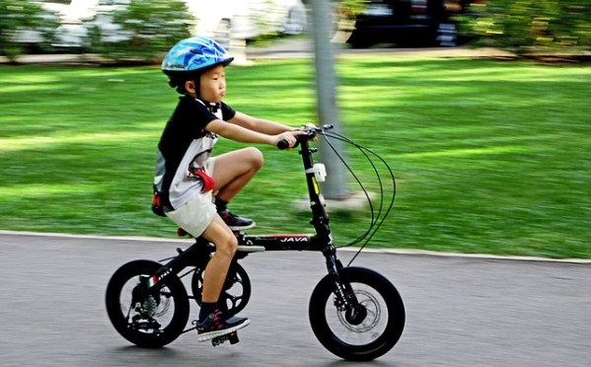
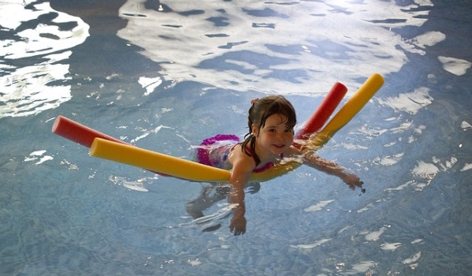
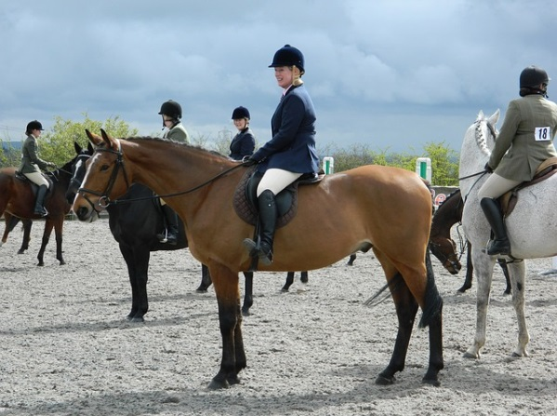
Αθλήματα στην Επιληψία (3 από 4)
Τα αθλήματα που επιτρέπονται είναι:
Ποδόσφαιρο
Μπάσκετ
Τρέξιμο
Πινγκ-πονγκ
Αεροβική γυμναστική
Γκολφ
Χορός
Ιππασία με επίβλεψη
Ποδηλασία με επίβλεψη
Κολύμβηση με επίβλεψη
(Pavlou & Kontopoulos, 2006)
“cycling” από cegoh, swim από platinumportfolio, rider από PublicDomainPictures διαθέσιμα με άδεια CC0 Public Domain

Slide 39
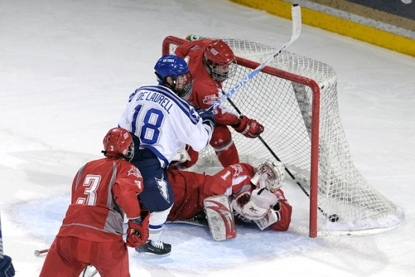
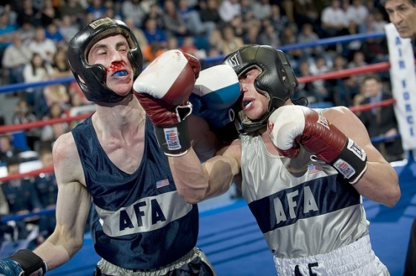
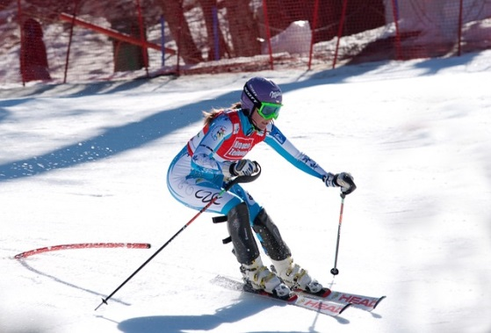
Αθλήματα στην Επιληψία (4 από 4)
Τα αθλήματα που πρέπει να αποφεύγονται είναι:
Πολεμικές τέχνες
Πυγμαχία
Καταδύσεις
Ελεύθερη πτώση
Ορειβασία
Αναρρίχηση
Ιστιοπλοΐα /Ιστιοσανίδα
Χόκεϊ επί πάγου
Σκι ( θαλάσσιο ή αλπικό)
(Pavlou & Kontopoulos, 2006)
“hockey” και boxing από tpsdave,, ski από PublicDomainPictures διαθέσιμα με άδεια CC0 Public Domain

Slide 40
Ψυχολογικά Οφέλη της άσκησης στην επιληψία
Οι ασθενείς με επιληψία βιώνουν πολύ συχνά την κατάθλιψη και το άγχος (Sperling et al., 2008)
Στο γενικό πληθυσμό, η τακτική άσκηση βελτιώνει τη διάθεση (Petruzzello, et al., 1991) συντελεί στην αντιμετώπιση της κατάθλιψης (Greist et al., 1979) και μειώνει την επίδραση των στρεσσογόνων καταστάσεων (Brown et al., 1978)
Οι Roth et al. (1994) αναφέρουν ότι οι ασθενείς με επιληψία που ήταν συμμετείχαν σε Φ.Δ. είχαν σημαντικά χαμηλότερα επίπεδα κατάθλιψης συγκριτικά με τους αδρανείς ασθενείς
Οι Nakken et al. (1990) παρατήρησαν ότι μετά από ένα πρόγραμμα άσκησης 4 εβδομάδων, οι συμμετέχοντες ασθενείς με επιληψία ανέφεραν ότι βελτιώθηκε η ψυχολογική τους κατάσταση και έγιναν περισσότερο κοινωνικοί

Slide 41
Γενικά οφέλη από τη συμμετοχή σε Φ.Δ. των ασθενών με επιληψία
Οι ασθενείς με επιληψία μπορούν να απολαμβάνουν τα ίδια με το γενικό πληθυσμό γενικά οφέλη από τη συμμετοχή σε Φ.Δ. όπως αύξηση στη μέγιστη αερόβια ικανότητα, στην ικανότητα έργου, μείωση στην καρδιακή συχνότητα στο υπομέγιστο τυποποιημένο επίπεδο έργου καθώς επίσης στο σωματικό βάρος και στην περιεκτικότητα λίπους σώματος (Heise et al., 2002)
Η άσκηση συντελεί στην οστική πυκνότητα (Ahola et al., 2009)
H χρήση αντιεπιληπτικών φαρμάκων οδηγεί σε μείωση της οστικής πυκνότητας (Elliott et. al., 2006). Πιστεύεται ότι η άσκηση θα έπρεπε να προτείνεται για την πρόληψη της οστεοπόρωσης στην επιληψία.

Slide 42
Χρήσιμοι σύνδεσμοι
Epilepsy Action
Emedicine Health
Iatriki on line
Διεύθυνση Πρωτοβάθμιας Εκπαίδευσης Καβάλας

Slide 43
Προτεινόμενη βιβλιογραφία (1 από 2)
Albrecht H. Endorphins, sport, and epilepsy: getting fit or having one. NZ Med J, 1986;99:915.
Arida, R. M., Cavalheiro, E. A., Silva, A. C. d., & Scorza, F. A. (2008). Physical activity and epilepsy: Proven and predicted benefits. Sports Medicine, 2008; 38(7): 607-615.
Arida, R. M., Scorzab, F. A., Gomes da Silvaa, S., Schachterc, S. C., & Abrão Cavalheirob, E. (2010). The potential role of physical exercise in the treatment of epilepsy. Epilepsy and Behavior, 17(4): 432-435.
Berkovic S, Crompton D. The borderland of epilepsy: A clinical and molecular view, 100 years on. Epilepsia, 2010; 51(s1): 3–4.
Dubow JS, Kelly JP. Epilepsy in sports and recreation. Sports Med, 2003; 33(7):499-516.
Howard GM1, Radloff M, Sevier TL. Epilepsy and sports participation. Curr Sports Med Rep, 2004; 3(1):15-9.

Slide 44
Προτεινόμενη βιβλιογραφία (2 από 2)
Elliott JO, Lu B, Moore JL, McAuley JW, Long L. Exercise, diet, health behaviors, and risk factors among persons with epilepsy based on the California Health Interview Survey, 2005. Epilepsy and Behavior, 2008; 17: 307-315.
Fisher, Walter van Emde Boas, Blume W, et al. Epileptic seizures and epilepsy: Definitions proposed by the International League Against Epilepsy (ILAE) and the international Bureau for Epilepsy (IBE). Epilepsia, 2005; 46(4): 470-472.
Kuijer A. Epilepsy and exercise, electroencephalographical and biochemical studies. In: Wada JA, Penry JK, editors. Advances in epileptology: the 10th Epilepsy International Symposium. New York: Raven Press; 1980. p. 543.Livingston S. Epilepsy and sports. Am Fam Physician 1978;17:67–9.
Παντελιάδης Χ. Επιληψίες, Επιληπτικά σύνδρομα, Θεσσαλονίκη, Εκδόσεις Γιαχούδη, 2004.
Sperling MR, Schilling CA, Glosser D, Tracy JI, Asadi-Pooya AA. Self-perception of seizure precipitants and their relation to anxiety level, depression, and health locus of control in epilepsy. Seizure 2008;17:302–7.

Slide 45
Τέλος Ενότητας

Slide 46
Σημειώματα

Slide 47
Σημείωμα Αναφοράς
Copyright Τεχνολογικό Εκπαιδευτικό Ίδρυμα Αθήνας, Γραμματοπούλου Ειρήνη 2014. Γραμματοπούλου Ειρήνη. «Προσαρμοσμένη κινητική δραστηριότητα. Ενότητα 11: Επιληψία και Προσαρμοσμένη Κινητική Δραστηριότητα». Έκδοση: 1.0. Αθήνα 2014. Διαθέσιμο από τη δικτυακή διεύθυνση: ocp.teiath.gr.

Slide 48
Σημείωμα Αδειοδότησης
Το παρόν υλικό διατίθεται με τους όρους της άδειας χρήσης Creative Commons Αναφορά, Μη Εμπορική Χρήση Παρόμοια Διανομή 4.0 [1] ή μεταγενέστερη, Διεθνής Έκδοση. Εξαιρούνται τα αυτοτελή έργα τρίτων π.χ. φωτογραφίες, διαγράμματα κ.λ.π., τα οποία εμπεριέχονται σε αυτό και τα οποία αναφέρονται μαζί με τους όρους χρήσης τους στο «Σημείωμα Χρήσης Έργων Τρίτων».
[1] http://creativecommons.org/licenses/by-nc-sa/4.0/
Ως Μη Εμπορική ορίζεται η χρήση:
που δεν περιλαμβάνει άμεσο ή έμμεσο οικονομικό όφελος από την χρήση του έργου, για το διανομέα του έργου και αδειοδόχο
που δεν περιλαμβάνει οικονομική συναλλαγή ως προϋπόθεση για τη χρήση ή πρόσβαση στο έργο
που δεν προσπορίζει στο διανομέα του έργου και αδειοδόχο έμμεσο οικονομικό όφελος (π.χ. διαφημίσεις) από την προβολή του έργου σε διαδικτυακό τόπο
Ο δικαιούχος μπορεί να παρέχει στον αδειοδόχο ξεχωριστή άδεια να χρησιμοποιεί το έργο για εμπορική χρήση, εφόσον αυτό του ζητηθεί.

Slide 49
Διατήρηση Σημειωμάτων
Οποιαδήποτε αναπαραγωγή ή διασκευή του υλικού θα πρέπει να συμπεριλαμβάνει:
το Σημείωμα Αναφοράς
το Σημείωμα Αδειοδότησης
τη δήλωση Διατήρησης Σημειωμάτων
το Σημείωμα Χρήσης Έργων Τρίτων (εφόσον υπάρχει)
μαζί με τους συνοδευόμενους υπερσυνδέσμους.

Slide 50
Χρηματοδότηση
Το παρόν εκπαιδευτικό υλικό έχει αναπτυχθεί στo πλαίσιo του εκπαιδευτικού έργου του διδάσκοντα.
Το έργο «Ανοικτά Ακαδημαϊκά Μαθήματα στο ΤΕΙ Αθήνας» έχει χρηματοδοτήσει μόνο την αναδιαμόρφωση του εκπαιδευτικού υλικού.
Το έργο υλοποιείται στο πλαίσιο του Επιχειρησιακού Προγράμματος «Εκπαίδευση και Δια Βίου Μάθηση» και συγχρηματοδοτείται από την Ευρωπαϊκή Ένωση (Ευρωπαϊκό Κοινωνικό Ταμείο) και από εθνικούς πόρους.

